Slide 1
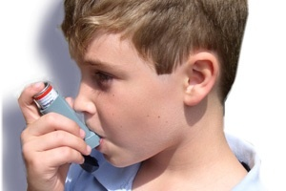
Asthema:

Slide 2
*آسم اختلال التهابی مزمن راههای هوایی ومجاری تنفسی است که سلولهای مختلف مانند ماست سل ها "ائوزینوفیل ها "
ولنفوسیت های Tدر ایجاد آن نقش دارند .این التهاب در کودکان حساس موجب بروز علایمی مانند :خس خس مکرر̓
Apnea واحساس فشار وناراحتی در قفسه ی سینه وسرفه بخصوص در طول شب واوایل صبح میشود که این علایم
معمولا با محدودیت نسبی یا انسداد جریان هوا توام میگردد. بدلیل اینکه التهاب مربوط به آسم باعث تشدید واکنش برونش
ها نسبت به محرک های مختلف میشود پس استفاده از عوامل ضد اتهابی مانند استروییدهای استنشاقی از درمان اساسی
آسم میباشد

Slide 3
امروزه شیوع بالای آسم بدلیل آلودگی هوا وکاهش دسترسی به مراقبتهای طبی ویا عدم تشخیص ودرمان به
موقع ان است .آسم شایعترین بیماری مزمن دوران کودکی است اگر چه آسم در هر سنی شروع میشود اما 50% مبتلایان
در سن 1-2 سالگی و80-90% کودکان مبتلا اولین علایم بیماری را درسنین 4-5 سالگی بروز میدهند پسران بیشتر از
دختران مبتلا میشوند البته تا دوران نوجوانی وپس از ان این نسبت معکوس میشود .با اینکه آلرژن ها نقش عمده ای
در ایجاد آسم دارند اما 20-40%کودکان مبتلا هیچ گونه نشانه ای از آلرزی ندارند.علاوه بر مواد آلرژن –سایر
محرکها وشرایط خاصی میتواند باعث تشدید آسم شود .آسم اختلال پیچیده ای است که عوامل بیوشیمیایی –ایمنولوژیک
-عفونی وروانی در بروز آن نقش دارند.

Slide 4
*انواع آسم:
❶-آسم آلرژیک :بیمار سابقه ی شخصی یا خانوادگی مثبت بیماری آلرژیک دارد مانند: رنیت -کهیر-اگزما وسطح
ایمنوگلوبولین E دربیمار بالاست وپاسخ تست های حساسیتی در بیمار مثبت است وبیشتر در سنین کودکی رخ میدهد.
❷-آسم غیر آلرژیک:بیمار سابقه ی خانوادگی از بیماری ندارد .تست های پوستی وی منفی است وسطح ایمنوگلوبولین
بیمار نرمال میباشد که بیشتر در بالغین از این نوع است.

Slide 5
*طبقه بندی آسم در کودکان بالای 5سال:
❶-آسم خفیف متناوب :علایم در هفته 2بار یا کمتر-علایم شبانه 2بار یا کمتر در ماه است .
❷-آسم خفیف مداوم:علایم بیش از 2بار در هفته وکمتر از یکبار در روز –علایم شبانه بیش از 2بار در ماه است.
❸-آسم متوسط مداوم:علایم روزانه وشبانه بیشتر از یکبار در طول هفته است.
❹-آسم شدید مداوم:تداوم علایم وحملات مکرر شبانه ومحدودیت فعالیت های جسمی وجود دارد.
با استفاده از این تقسیم بندی میتوان به یک راه گام به گام برای دست یابی به درمان وکنترل آسم رسید به این شکل که اگر
آسم در یک مرحله کنترل نشد باید از داروهای مربوط به مرحله ی بعد استفاده گردد.ودر صورتی که بیماری در یک
مرحله تحت کنترل قرار گرفت کاهش تدریجی دوز دارویی امکان پذیر خواهد بود.

Slide 6
*پاتوفیزیولوژی :
آسم به وسیله یک سلول یا یک واسطه ی التهابی واحد ایجاد نمیشودبلکه حاصل روابط پیچیده بین سلولهای التهابی –
واسطه ها وسلولهای راههای هوایی است.پس از تحریک اولیه اتفاقات به ترتیب زیر رخ میدهد:
❶-آزاد شدن میانجی های التهابی از سلولهای ماست سل ها وماکروفاژها وسلولهای اپی تلیال
❷-مهاجرت وفعال شدن سایر سلولهای التهابی
❸-تغییر در تمامیت لایه های اپی تلیال وکنترل تونیسیته ی راههای هوایی
❹-افزایش واکنش در عضلات صاف راه های هوایی که باعث بروز علایم خس خس –تنگی نفس ودر نهایت انسداد
راههای هوایی میشود

Slide 7
*مراحل ایجاد وبروزعلایم آسم:
ورود عامل آلرژن به بدن←راه یابی به سیستم تنفسی کودک←آزاد شدن میانجی های شیمیایی مانند:هیستامین –
پرستوگلاندین ولکوترین ها از ائوزونوفیل ها ←ادم واحتقان ریه وعروق ریه ←بروز علایم آسم

Slide 8
*مکانیسم هایی که در آسم باعث انسداد راه های هوایی وایجاد علایم میشود:
❶-التهاب وادم غشاء مخاطی ❷-انباشته شدن ترشحات چسبیده به غشاء مخاطی ❸-اسپاسم عضلات صاف
برونش ها که باعث کاهش قطر میشود

Slide 9
*تظاهرات بالینی :
❶-علایم کلاسیک آسم :تنگی نفس -خس خس –سرفه
❷-علایم ثانویه ی آسم:ممکن است 6-8 ساعت پس از تماس اولیه با آنتی ژن رخ دهد کودک ممکن است در ناحیه ی
جلو گردن یا قسمت پشت احساس خارش داشته باشد.حمله آسم در کودکان معمولا با احساس ناراحتی یا تحریک پذیری
شروع شده وکم کم بیقراری افزایش مییابد .شکایت از خستگی-سردرد-احساس فشار در قفسه ی سینه ایجاد میشود .علایم
تنفسی شامل سرفه های خشک وکوتاه –تحریک کننده وبدون خلط که علت آن ادم برونش است .پس از افزایش ترشحات
سرفه حاوی خلط کفدار شفاف وژلاتینی شده ودر نتیجه باعث افزایش احتمال انسداد میشود .

Slide 10
یکی از علایم معمول آسم سرفه شبانه بدون هیچ گونه شواهد عفونت تنفسی است که باعث اختلال خواب –خستگی
روزانه وتضعیف عملکرد تحصیلی کودک در مدرسه میشود .
کودک مبتلا به حمله ی شدید تنفس کوتاه دارد وسعی میکند تنفس عمیق تری انجام دهد.مرحله ی بازدم طولانی شده
وبا خس خس قابل سمع توام میگردد.غالبا کودک رنگ پریده شده –گونه هایش قرمز میشود .لبها به رنگ قرمز تیره
درآمده ودر صورت بیماری به سمت سیانوز پیش میرود که دربستر ناخن وپوست اطراف دهان قابل مشاهده میباشد
سپس بیقراری وتوهم واضطراب وباتشدید علایم تعریق بیشتر شده وکودک ترجیح میدهد در وضعیت نشسته قرار گیرد

Slide 11
*علامت بارز آسم :خس خس سینه
*در کودکان مبتلا به آسم مزمن معمولا حجم وتعداد عروق افزایش یافته –مخاط ضخیم شده وغدد مخاطی هیپرتروفه
میشوند وعضلات برونش فیبری میگردند باافزایش تعداد وتکرر حملات قفسه ی سینه در وضعیت پرهوایی قرارمیگیرد
که به صورت پایین افتادن دیافراگم بالارفتن شانه وافزایش استفاده از عضلات فرعی تنفس مشخص میشود که به
اصطلاح به آن قفسه سینه ی خمره ای گویند.

Slide 12
*عوامل خطرزا در آسم:
❶- سن ❷- ارث ❸- جنسیت ❹- استعمال سیگار (مادر) ❺- فرزندان مادران زیر 20 سال ❻- نژاد ❼-
مشکلات روانی اجتماعی
❽- عدم دسترسی به خدمات پزشکی

Slide 13
*عوامل تشدید کننده وتسریع کننده حملات آسم :
❶-خارجی:درختان-بوته ها-گلها –گیاهان-کپک ها –هاگ ها-آلودگی هوا
❷-داخلی:گردوخاک-آنتی ژن سوسک ها
❸-مواد محرک:دود سیگار-دود چوب-بوها-اسپری ها
❹-تماس با مواد شیمیایی حرفه ای-ورزش-هوای سرد-تغییرات دمایی-تغیرات محیطی-سرما خوردگی-عفونت ها
❺-حیوانات:گربه-موش-سگ-اسب
❻-داروها:آسپیرین-آنتی بیوتیک ها-B بلاکرها-NSAID ها

Slide 14
❼-عواطف وهیجانات :ترس-گریه-خشم-خنده
❽-بیماری ها:ریفلاکس معده-مری-فیسچول
❾-افزودنیهای مجاز ونگهدارنده های غذایی-غذاهایی مانند:شیر-آجیل-لبنیات
❿-عوامل اندوکرینی مانند:حاملگی-اختلالات تیروئیدی و...
⓫-عوامل ایمنولوژیکی :بسیاری از مواد موجود در محیط میتواند موجب بروز واکنش آسمی شود اما مهمترین آنها
موادی است که ظرفیت آنتی ژنی دارند .

Slide 15
*تبادلات گازی در آسم:
در حالت تشدید علایم در آسم کوتاهی پیشرونده تنفس-خس خس –سرفه-فشار وناراحتی قفسه سینه وترکیبی از این وقایع
روی میدهد که باعث اسپاسم برونش ها شده "راههای هوایی در اثر برونکواسپاسم- ادم لایه ی مخاطی وتجمع ترشحات
توام با احتباس هوا در پشت محل انسداد ̓باریک وباریک تر میشود واین پرهوایی ریه ها به کودک اجازه میدهد که
راههای خود را باز نگهداشته وتبادلات گازی را انجام دهد.در این وقایع ممکن است به دلیل عدم تناسب بین خونرسانی
وتهویه هیپوکسی ایجاد شده ودر این صورت فشار co2خون افزایش وفشار o2خون کاهش مییابد .در صورت تشدید
انسداد تهویه آلوئولی کاهش یافته ودی اکسید کربن احتباس یافته ودر نهایت هیپوکسی اسیدوز تنفسی ونارسایی تنفسی اتفاق
میافتد

Slide 16
*ارزیابی تشخیصی:
تشخیص آسم براساس تظاهرات بالینی -تاریخچه –معاینات فیزیکی وتست های آزمایشگاهی میباشد .درابتدای کار به
منظور رد احتمال سایر بیماریها وارزیابی بیماریهای زمینه ای از مطالعات رادیوگرافی استفاده میشود .به طور کلی
سرفه های مزمن بدون وجود هر گونه عفونت یاخس خس منتشر در مرحله ی بازدم برای تاثیر تشخیص کافی است.
❶-CBC ❷-CXR ❸-ABG ❹-RAST ❺-PFT

Slide 17
*یکی از روشهای عینی در ارزیابی وجود شدت بیماریهای ریوی وارزیابی واکنش به درمان استفاده از تستهای عملکرد
ریوی میباشد.
*یکی دیگر از ابزارهای بررسی عملکرد ریه فلومتر جریان حداکثر بازدهی برای بررسی میزان حداکثر جریان هوای
بازدمی است PEFR.:حداکثر جریان هوادر عرض 1ثانیه بازدم که بر حسب لیتر در دقیقه اندازه گیری میشود.
*یکی دیگر از آزمونهای تشخیصی آزمایشات پوستی ست که به تعیین آلرژن های اختصاصی کمک میکند
*RAST:تستی جهت شناسایی آنتی ژن های غذایی مختلف است که در تعییین نوع در مان مفید است.

Slide 18
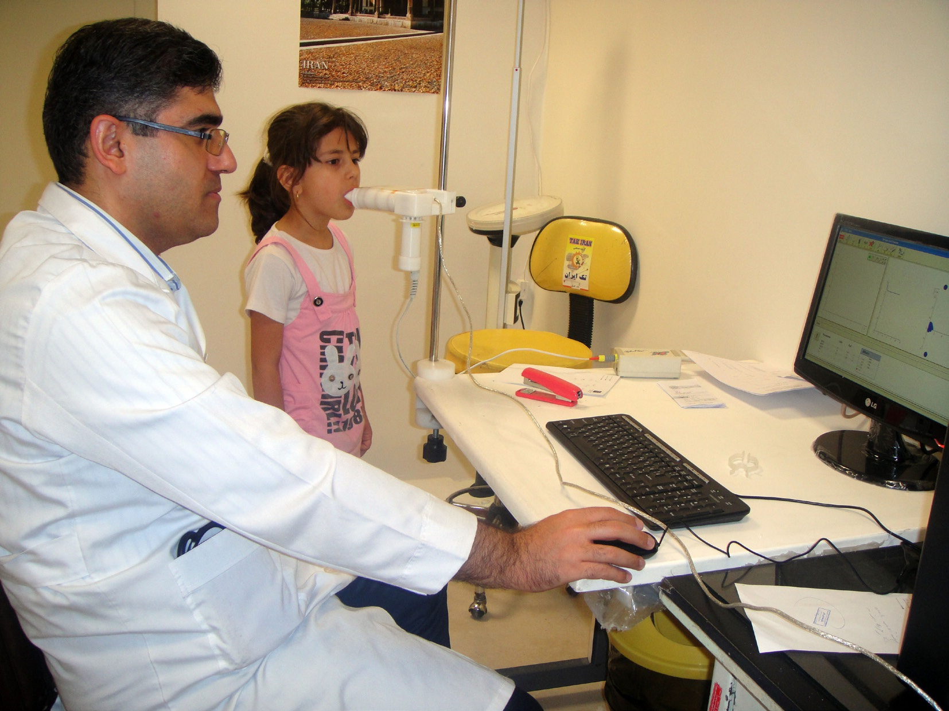

Slide 19
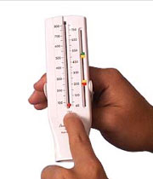
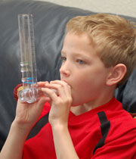

Slide 20
*اصول در مان آسم:
❶-مراقبت مداوم توام با ویزیت منظم به وسیله ی متخصصین به منظور کنترل نشانه ها وپیشگیری از تشدید
❷-جلوگیری از تشدید بیماری با اجتناب از مواد محرک وآلرژن ها واستفاده از داروها در موارد نیاز
❸-در مان بیماری با تلاش در جهت کاهش التهاب موجود یا پیشگیری از تنگی عملکرد راه هوایی

Slide 21
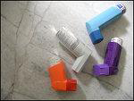
*مداخلات درمانی:
❶-درمان محافظتی ❷-درمان دارویی

Slide 22
❶-هدف از درمان محافظتی یا غیر دارویی پیشگیری از تماس کودک با آلرژن هاومحرک ها میباشد.
•حفظ رطوبت خانه جهت جلوگیری از وجود هیره ها وگردوخاک
•از بین بردن سوسک ها درمحیط خانه
•دورریختن سریع پسماندهای غذایی وتخلیه ی زباله ها
•پاکسازی محیط از موش وحیواناتی مانند سگ وگربه
•دوری از هوای سرد چون از عواملی است که باعث تکرر حملات میشود .
•دوری کودک از دود سیگار وچوب واسپری ها –عطر-گچ-رنگ تازه ومحلولهای تمیز کننده

Slide 23
❷-درمان دارویی جهت پیشگیری وکنترل نشانه های آسم –کاهش تناوب وشدت حملات میباشد.
•داروهای مورد استفاده دردرمان آسم:
1-داروها با اثر فوری :کورتیکو استروئیدها –آنتی کولینرژیکها
2-داروهای با اثر طولانی مدت:آگونیست های B2-متیل گزانتین ها-کرومولین سدیم –تعدیل کننده ها ی لکوترین ها

Slide 24
*عوارض آسم:
حمله ی آسم بندرت باعث مرگ میشود امادر نتیجه ی نارسایی وناتوانی شدید تنفسی واستفاده ی شدید از داروها
امکان مرگ وجود دارد 1-پنموتراکس 2-آمفیزم 3-برونشیت مزمن ومکرر 4-هیپرتانسیون ریوی 5-هیپوکسی مزمن

Slide 25
*درمان حملات آسم:
❶-حملات خفیف آسم:علایم آن شامل ویز-سرفه-تعداد تنفس طبیعی-فقدان تنگی نفس یا تنگی نفس خفیف حین
راه رفتن –عدم استفاده از عضلات تنفسی فرعی –رنگ پوست ومخاط طبیعی –هوشیاری کامل –عدم دیسترس
تنفسی
1-تجویزO2 30-40%ومرطوب 2-3 لیتر در دقیقه
2-درمان با Bآدرنرژیک ها ی استنشاقی مانند اسپری سالبوتامل وونتولین ودر صور ت عدم استفاده ازانها تزریق زیر
جلدی اپی نفرین
3-در صورت عدم پاسخ بعد از 1 ساعت از استروئیدهای خوراکی یا تزریقی استفاده میشود واگر بهبود یافت که کودک
به مدت 1-2ساعت تحت نظر وسپس با تجویز برونکودیلاتورها خوراکی یااستنشاقی واستروئیدهای خوراکی ب مدت
3-5 روز مرخص شده وبعد ویزیت مجدد باید انجام شود

Slide 27
❷-حملات متوسط آسم :علایم آن شامل ویز –سرفه متوسط تا شدید-تنگی نفس هنگام صحبت کردن –رتراکسیون بین
دنده ا ی-استفاده از عضلات فرعی تنفس –تعداد تنفس بیشتر از حد طبیعی –رنگ پریدگی –تعریق-هوشیاری طبیعی
1-تجویزO2 40-60% ومرطوب به میزان 4-5 لیتر در دقیقه
2-درمان با Bآگونیست ها ی استنشاقی هر 20دقیقه یا اپی نفرین زیر جلدی
3-باید سعی کرد کودک را آرام کرد ودر وضعیت نشسته باشد زیراتنفس در این حالت راحتر است .
4-دادن استروئید های سیستمیک واگر عدم پاسخ به درمان وجود داشت آنتی کلینرژیک استنشاقی واگر بهبود یافت 2-4
ساعت تحت نظر وسپس باتجویز استروئید خوراکی وبرونکودیلاتور استنشاقی یا خوراکی به مدت 5-7 روز مرخص و
بعد ویزیت میشود .

Slide 28
❸-حملات شدید آسم:
1-بستری در بیمارستان
2-کنترل مداوم علایم حیاتی وECG
3-کنترل گازهای خونی شریانی هر نیم الی یک ساعت(ABG)
4-کنترل الکترولیت ها ی سرم وNPOنگهداشتن کودک
5-تجویز مایعات 1-5/1 برابر مایع نگهدارنده (بیمار بدلیل تاکی کاردی وکاهش مایعات مصرفی میتواند دچار
دهیدراسیون شود
6-تجویز O2 60-100%
7-تجویزBآدرنرژیک های استنشافی یااپی نفرین زیرجلدی هر 20 دقیقه
8-دادن استروئیدهای ورید ی وآنتی کلینرژیک های استنشاقی هر 20 دقیقه تا 3بار
9-در صورت عدم پاسخ انتقال بیمار به بخش های ویژه وتهویه ی مکانیکی وانجام مراقبت های ویژه

Slide 29
*تدابیر پرستاری:
❶-حمایت عاطفی و آمورشی
❷-ارزیابی وضعیت تنفس
❸-تامین O2
❹-فیزیوتراپی قفسه سینه
❺-آموزش نحوه ی استفاده از داروهای استنشاقی (نبولایزرو آسم یار )
❻-کنترل داروهای وریدی ومایع درمانی
❼-تامین آرامش واستراحت
❽-آموزش به والدین جهت فراهم کردن محیطی آرام وحمایت روانی عاطفی از کودک

Slide 30
*توصیه به کودک:
❶-داروهایش را فراموش نکند
❷-همیشه داروهایش را 15دقیقه قبل از ورزش مصرف کند وقبل از ورزش خود را گرم کند .در هوای سرد ورزش نکند
ودر طی ورزش از راه بینی نفس بکشد واز راه دهان خارج کند .
❸-علایم حملات آسم رابداند .
❹-در مورد روش استفاده از اسپری ها وآسم یار مطلع باشد :-شستن دهان وتمیز کردن بینی –تکان دادن اسپری-خارج
کردن هوای ریه بایک بازدم عمیق –زدن یک پاف داخل دهان وانجام عمل دم-نگه داشتن نفس برای مدت حداقل 10 ثانیه
-بازدم سطحی وآهسته –فاصله 1-2 دقیقه ای بین هربار پاف زدن-شستشوی دهان بعد از اسپری زدن جهت جلوگیری از
عفونت های قارچی دهان .

Slide 32
❺-محدودیتها ی خود رابداند اما والدین باید بدانند که ورزش جهت رشد کودک لازم است ونباید بدلیل داشتن آسم از
ورزش منع شود .کودک باید از انجام ورزش هاییی نظییر فوتبال –بسکتبال ودویدن طولانی مدت منع شود اما ورزش
هایی نظیر شنا به دلیل انجام عمل تنفس با لب غنچه در آب وتنفس هوای اشباع از رطوبت مفید میباشد.
❻-از مواجهه با عواملی که باعث شروع حمله ی آسم میشود خودداری کند
❼-والدین بدانند که در سال 2-3بار جهت بررسی میزان تاثیر دارو ها بر کودک باید به پزشک مراجعه کنند.
❽-استفاده از رژیم غذایی سرشار از میوه ها وسبزیجات تازه حاوی ویتامین C
❾-مصرف مایعات فراوان به میزان 5/1-2لیتر در روز به دلیل رقیق کردن ترشحات وکاهش اسپاسم برونش توصیه
میشود.

Slide 33
پایان

